Slide 1
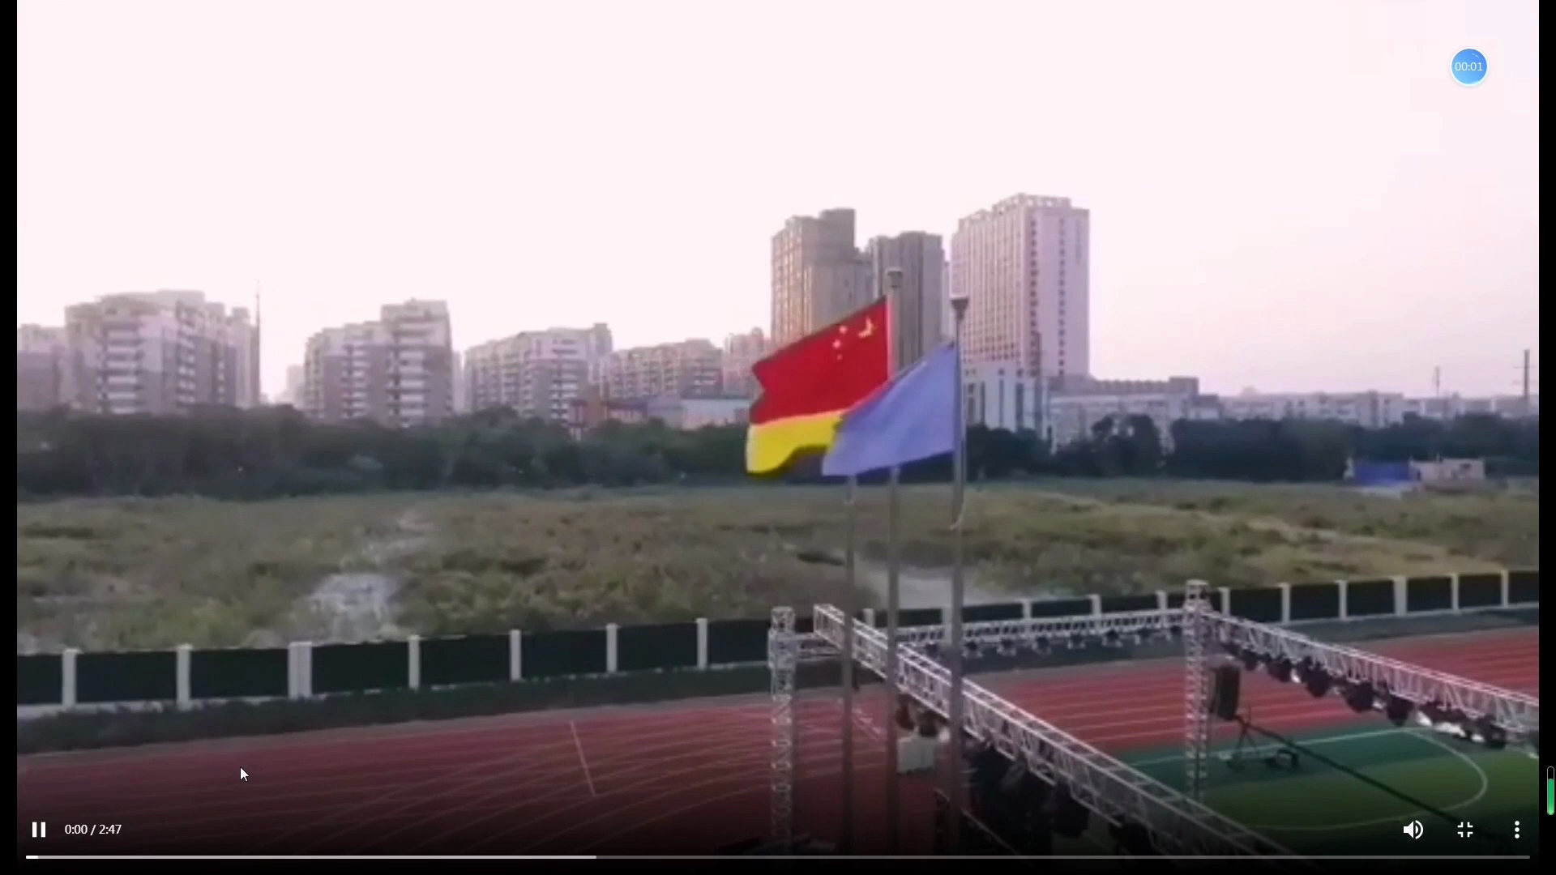

Slide 2
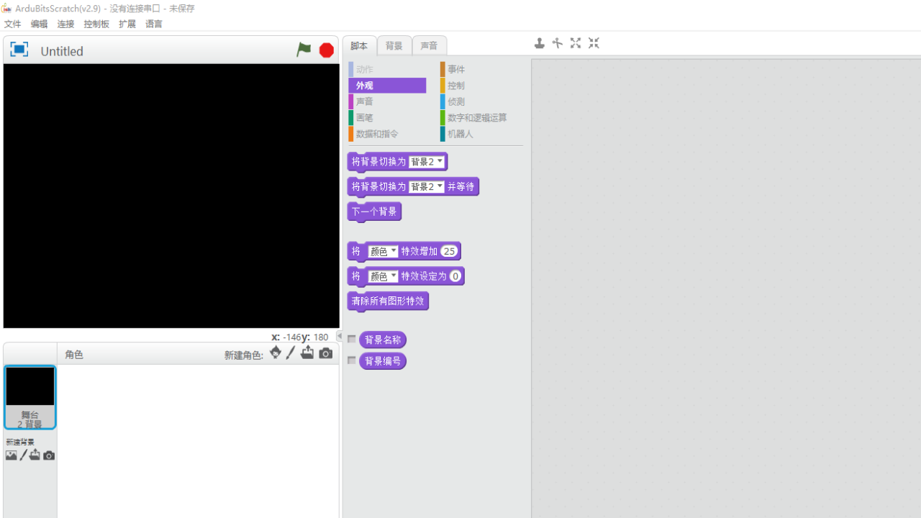

Slide 3
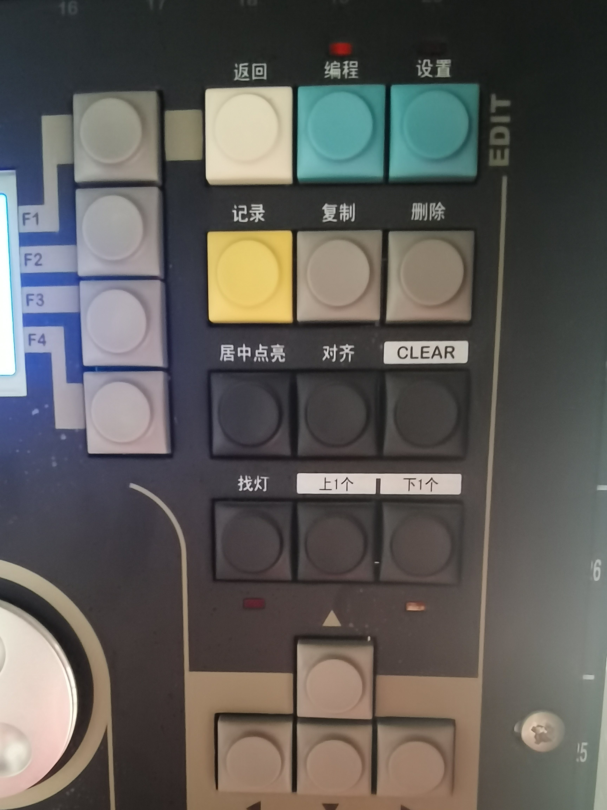
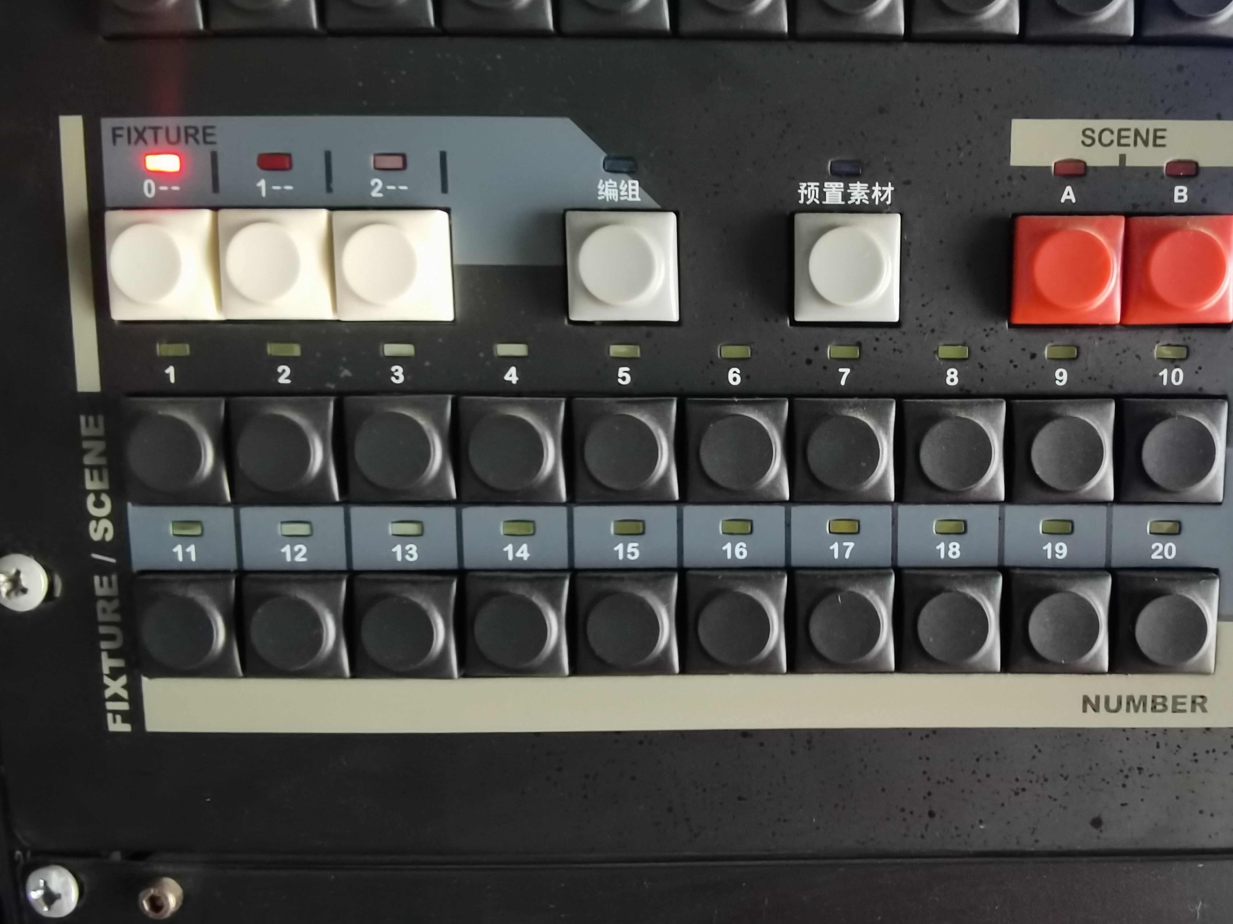

Slide 4
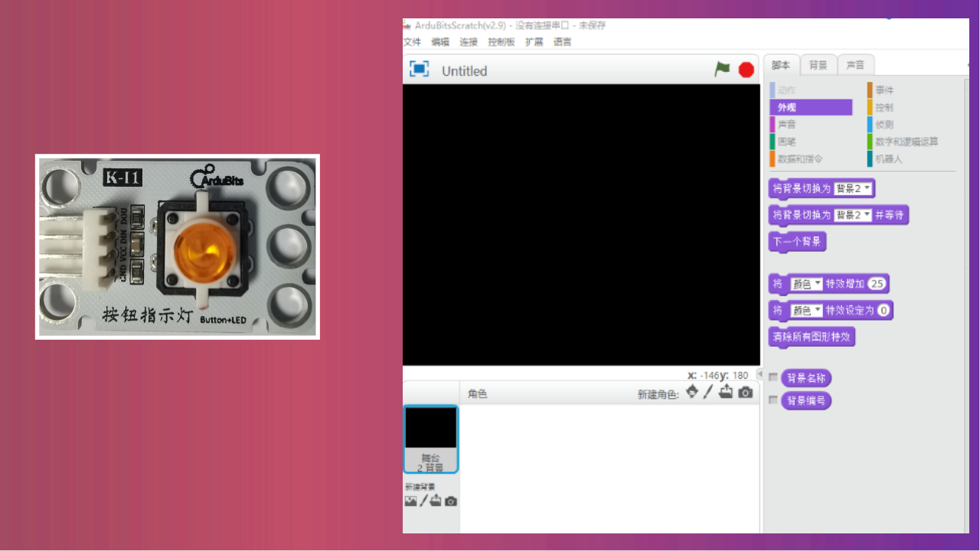

Slide 5

点亮舞台

Slide 6
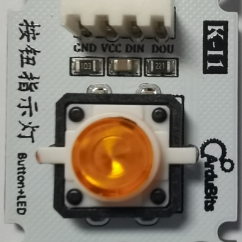
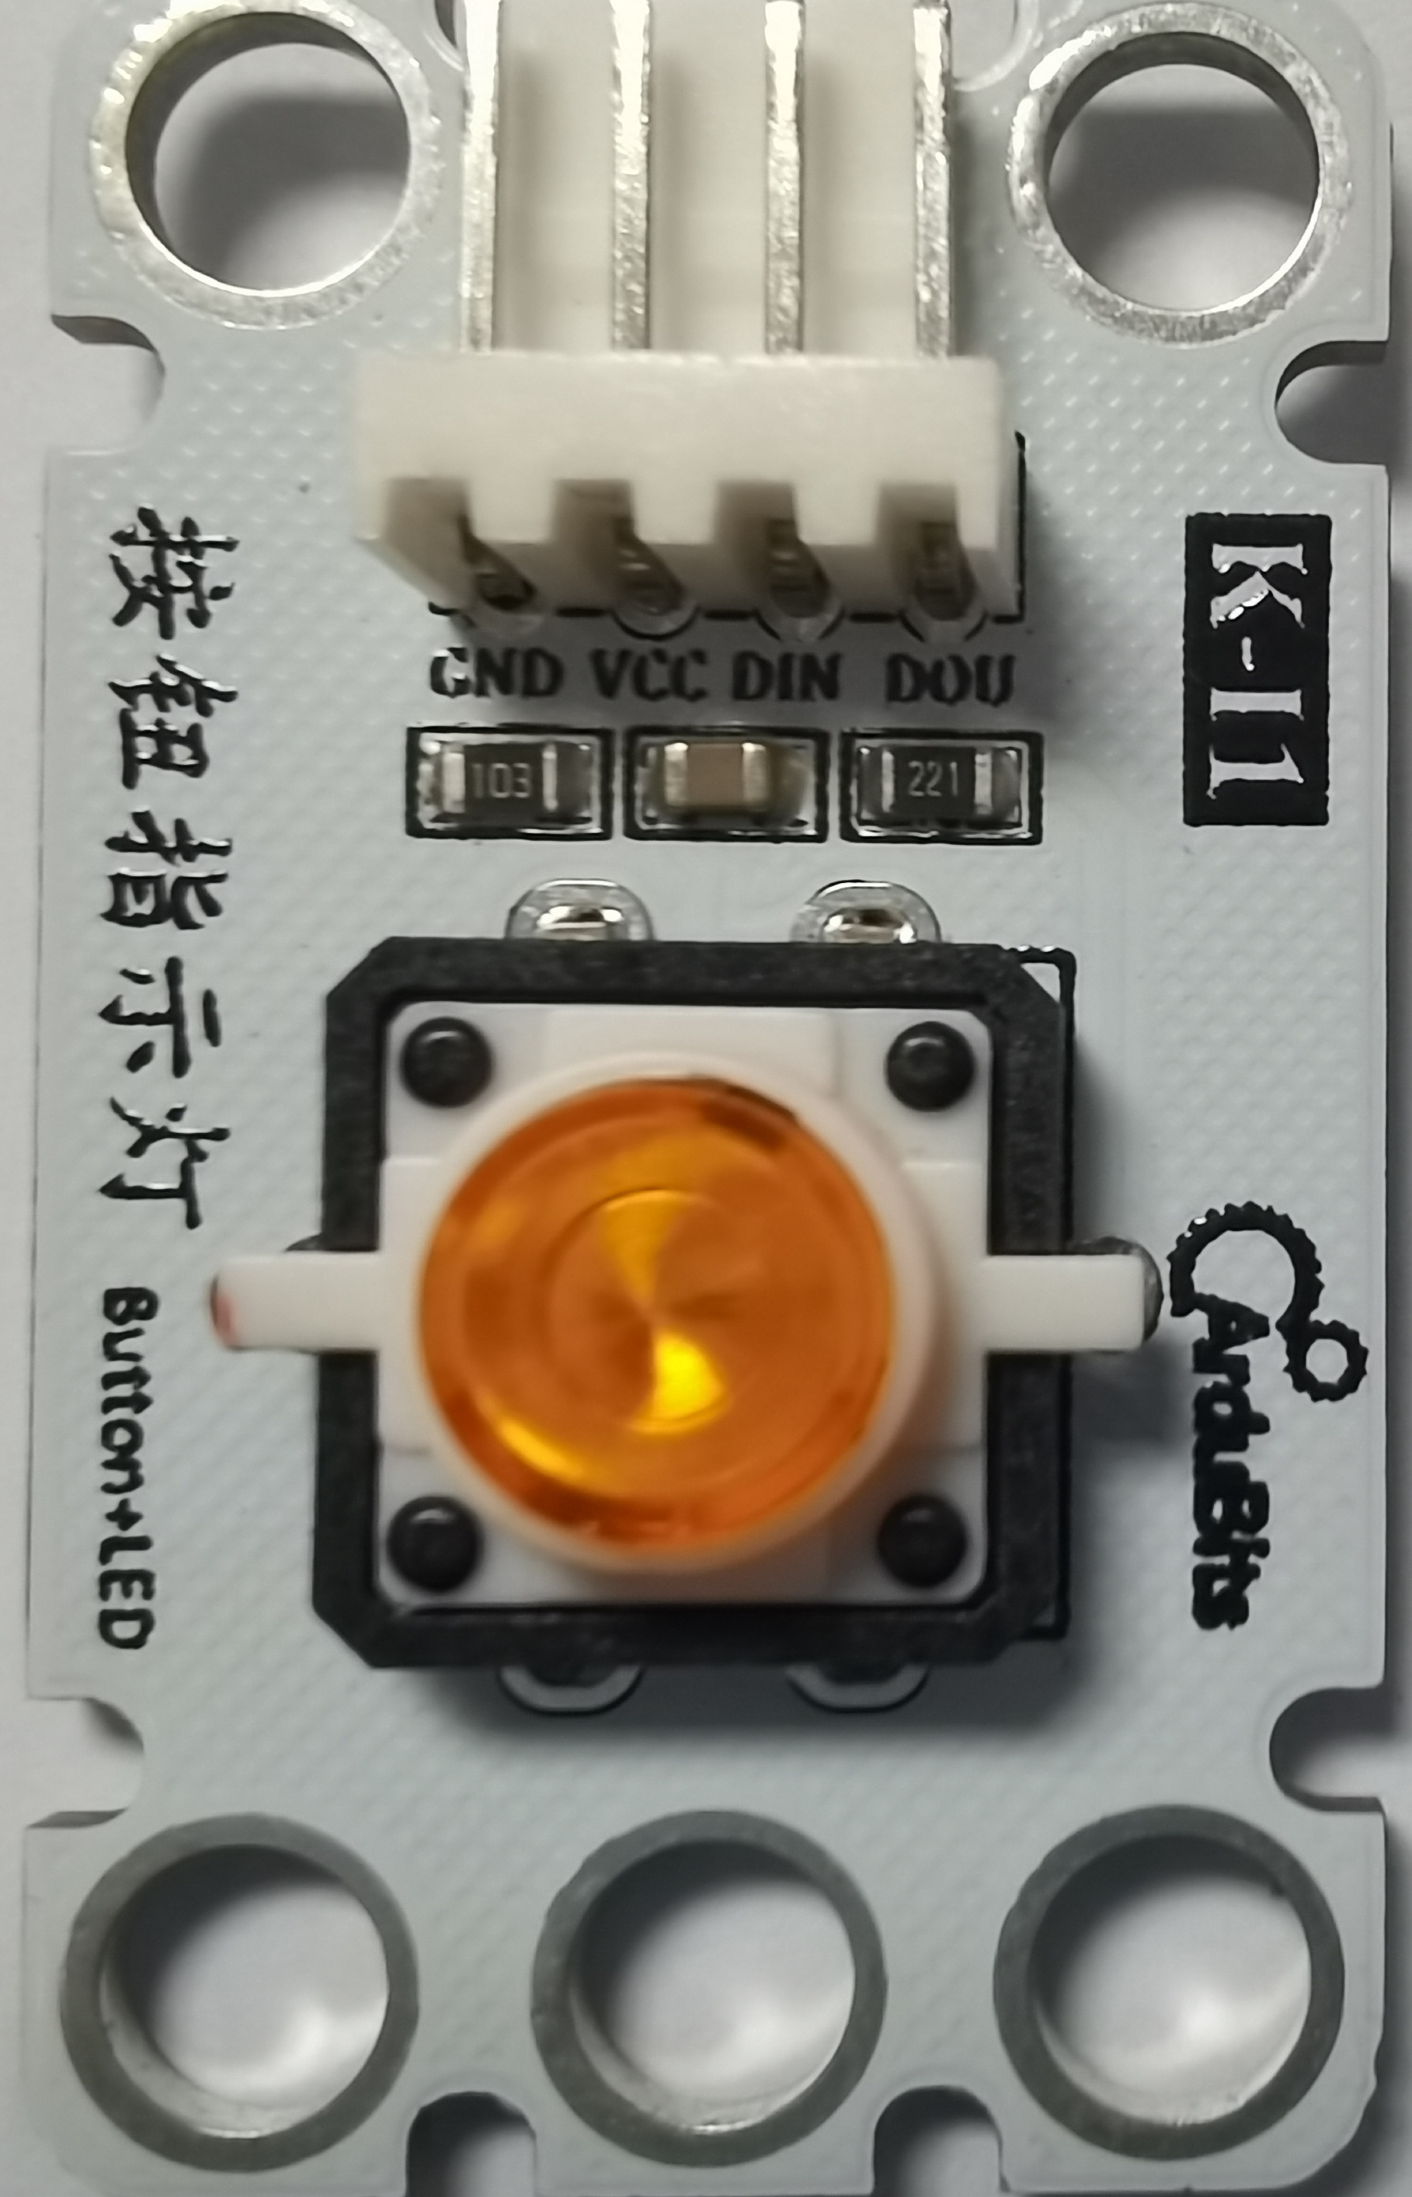
认识按钮
DIN数字输入口
DOU数字输出口

Slide 7
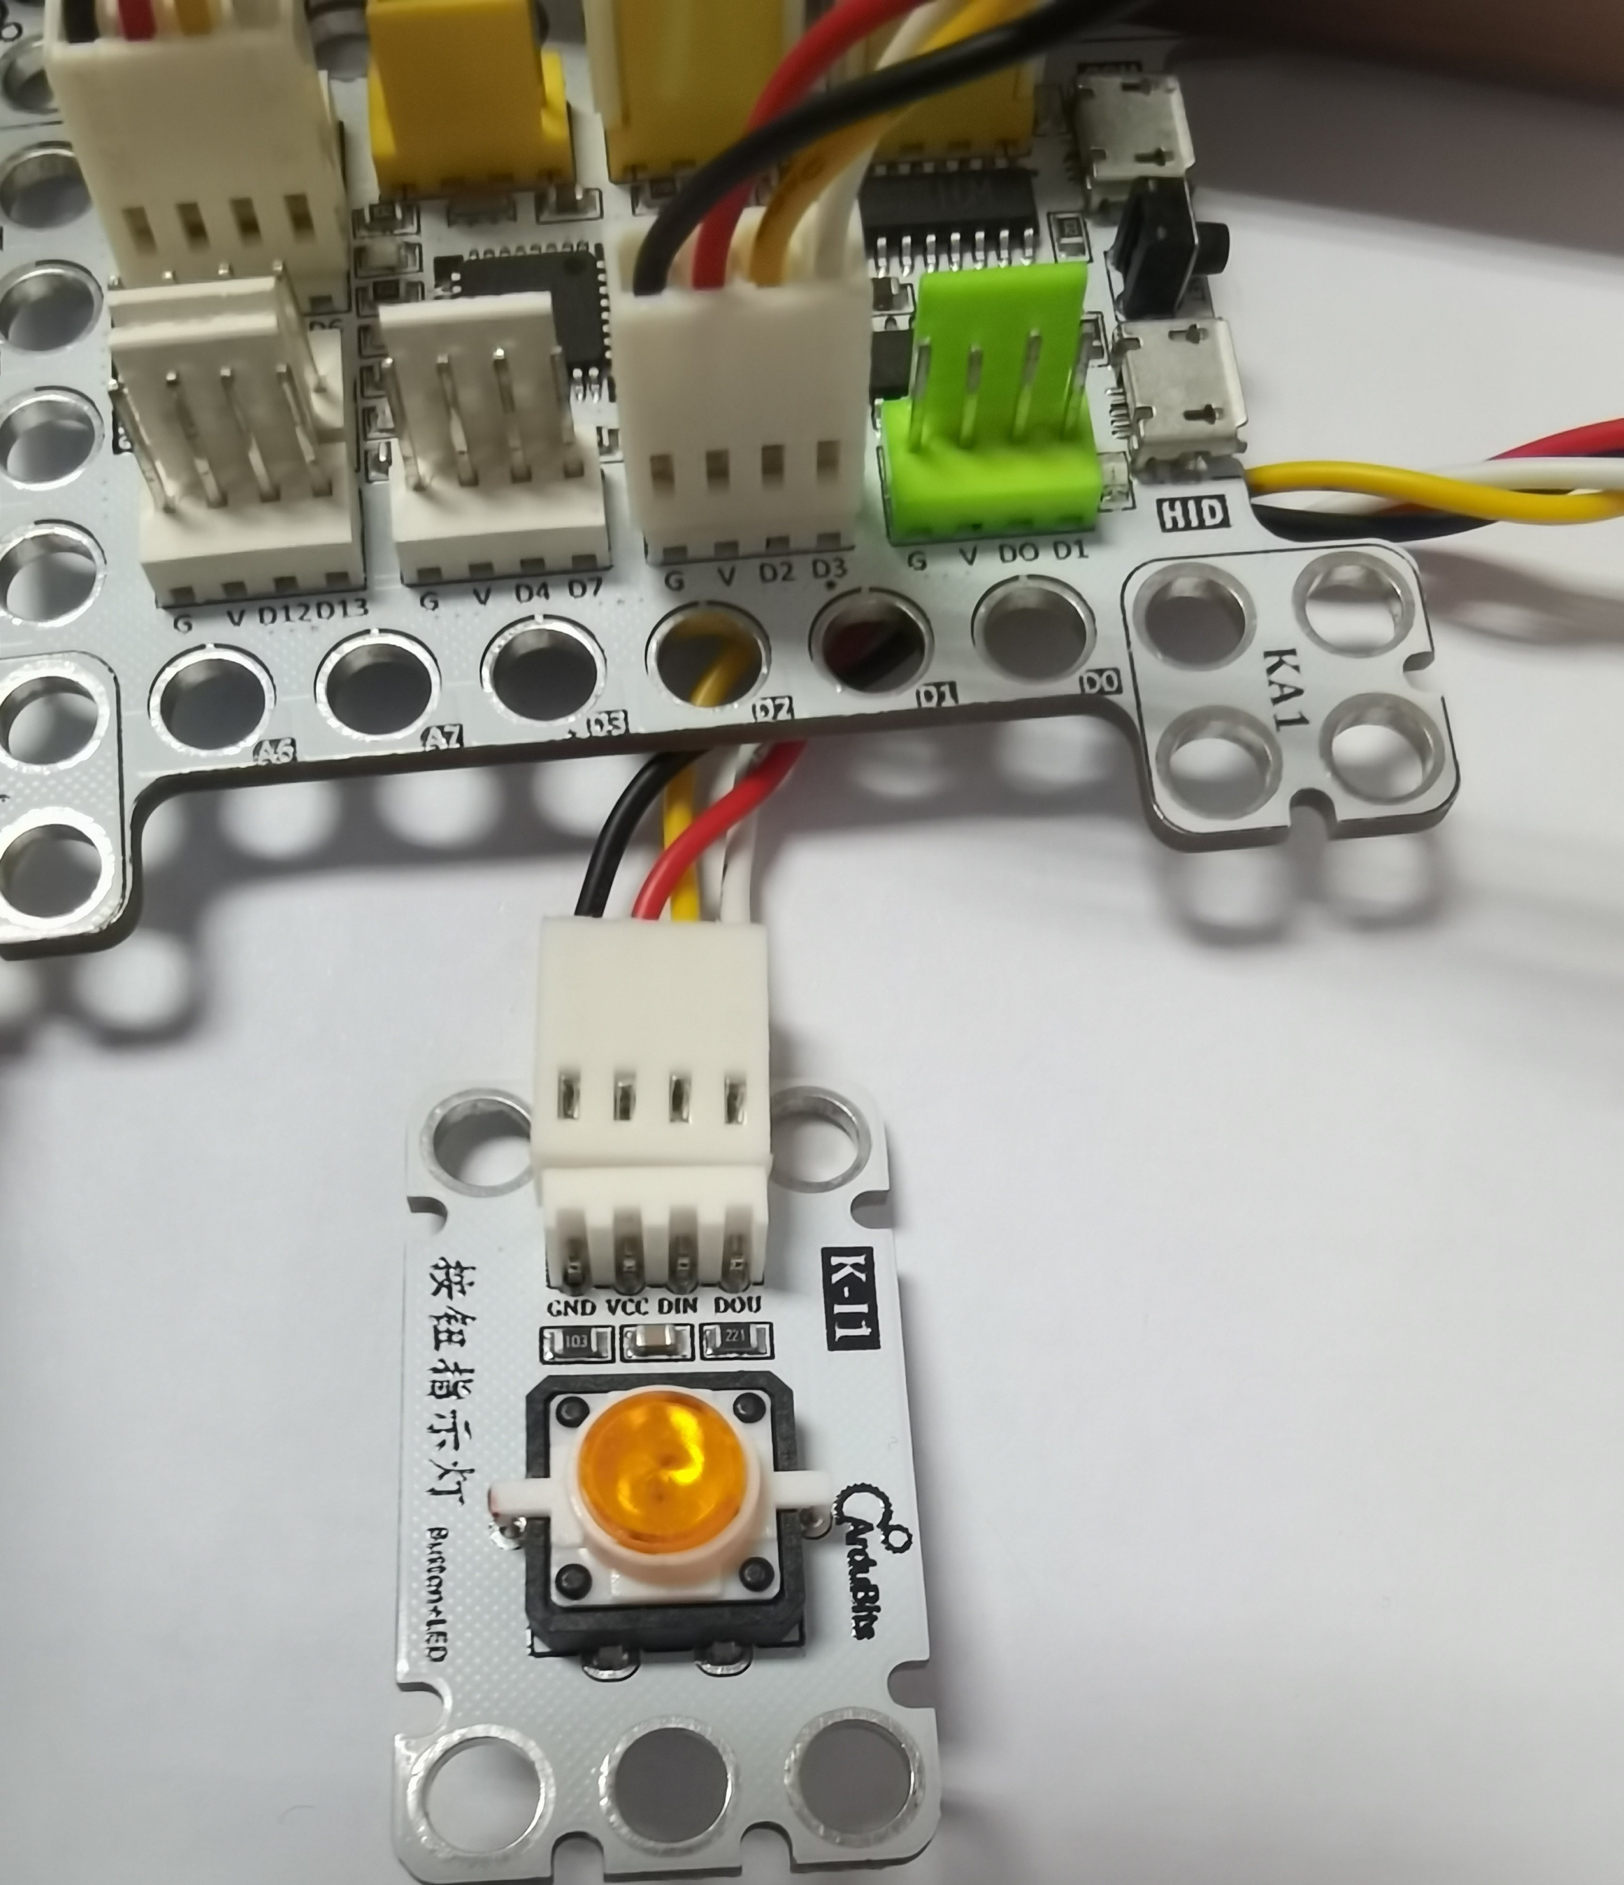
连接主板
DIN——黄线——主板D2

Slide 8
编写程序
按下按钮，点亮舞台

Slide 9

在scratch中，如何表示按钮按下呢？

Slide 10
完善拓展
让舞台效果丰富多彩
背景、灯光、角色、节目数量……

Slide 11
交流评价
1、会正确连接按钮和主板
2、会用程序语言表示按钮按下
3、会创新作品
4、会合作学习
5、会评价作品

